Slide 1
Двигатель внутреннего сгорания
Учитель физики ГБОУ СОШ №143 Гусейнова Елена Владимировна

Slide 2
Дви́гатель вну́треннего сгора́ния (сокращённо ДВС) — это тип двигателя, тепловой машины, в которой химическая энергия топлива), сгорающего в рабочей зоне, преобразуется в механическую работу

Slide 3
История создания
Первый по настоящему работоспособный Двигатель Внутреннего Сгорания (ДВС) появился в Германии в 1878 году. Но история создания ДВС уходит своими корнями во Францию. В 1860 году французский изобретатель Этвен Ленуар изобрёл первый двигатель внутреннего сгорания. Но этот агрегат был несовершенен, с низким КПД и не мог быть применён на практике. На помощь пришёл другой французкий изобретатель Бо де Роша, который в 1862 году предложил использовать в этом двигателе четырехтактный цикл: 1. всасывание 2. сжатие 3. горение и расширение 4. выхлоп Именно эта схема и была использована немецким изобретателем Николаусом Отто, построившим в 1878 г. первый четырехтактный двигатель внутреннего сгорания, КПД которого достигал 22%, что существенно превосходило значения, полученные при использовании двигателей всех предшествующих типов. Первым автомобилем с четырёхтактным ДВС был трёхколёсный экипаж Карла Бенца, построенный в 1885 году. Годом позже (1886 г) появился вариант Готлиба Даймера. Оба изобретателя работали независимо друг от друга. В 1926 году они объединились, создав фирму Deimler-Bent AG

Slide 4
Принцип работы
Схема работы роторно-поршневого двигателя 1. Впуск. Одной из граней ротор затягивает топливно-воздушную смесь в камеру двигателя
2. Сжатие. Проталкивая смесь по направлению к свечам зажигания, ротор сжимает ее
3. Рабочий ход. После воспламенения смеси расширяющиеся газы вращают ротор вокруг эксцентрика, совершая полезную работу
4. Выпуск. Как только одна из вершин ротора открывает выпускное окно, отработавшие газы удаляются в атмосферу

Slide 5
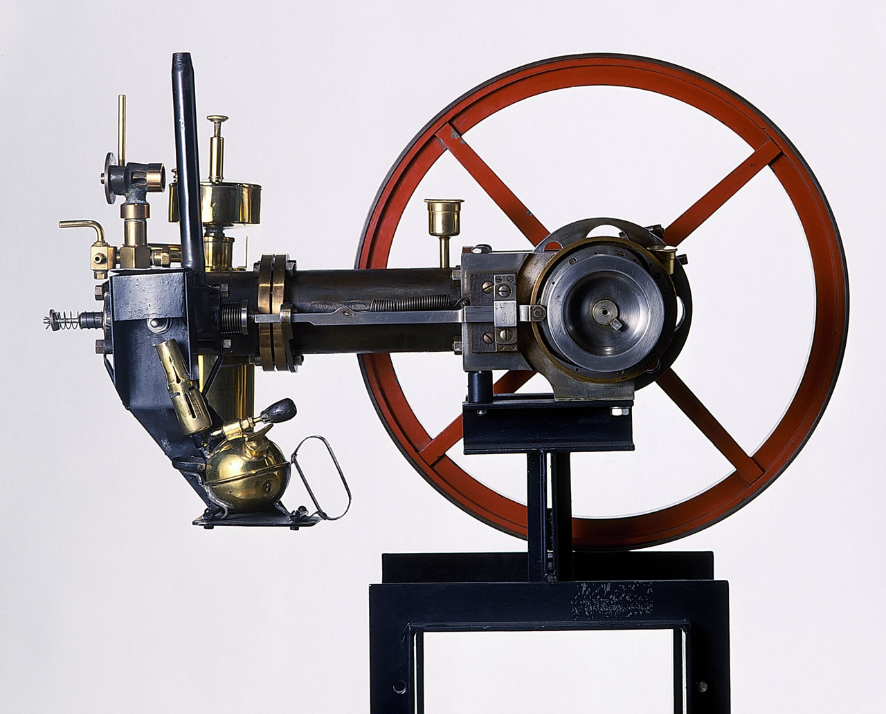
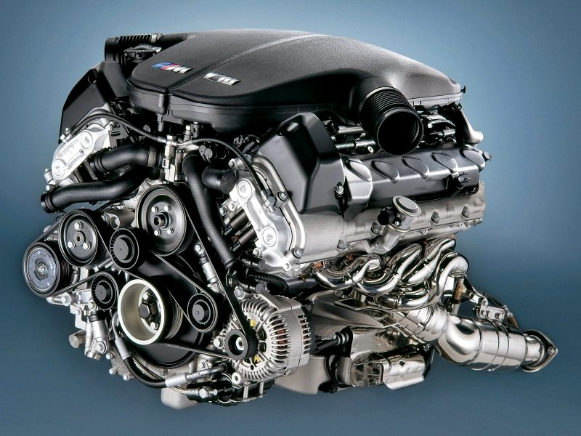
Использование в технике
Д.В.С широко используется в технике
Примеры : Паровоз , пароход , автомобиль и наконец то самолёт.
Старинный Д.В.С
Новейший Д.В.С

Slide 6
Вред природе
Выхлопные газы (отходящие газы) — отработавшее в двигателе рабочее тело. Являются продуктами окисления и неполного сгорания углеводородного топлива. Выбросы выхлопных газов — основная причина превышения допустимых концентраций токсичных веществ и канцерогенов в атмосфере крупных городов, образования смогов, являющихся частой причиной отравления в замкнутых пространствах.
Количество выделяемых в атмосферу автомобилями загрязняющих веществ определяется массовым выбросом газов и составом отходящих газов

Slide 7
Интересный факт
Отравления в замкнутом пространстве
Довольно часты случаи отравления выхлопными газами в том числе со смертельными исходами автомобилистов в гаражах, закрытых стоянках и внутри автомобилей (утечки в салон) при отсутствии или плохой вентиляции. Для борьбы с такими случаями вводятся строительные нормы на вентиляцию сооружений, связанных с эксплуатацией и обслуживанием автомобилей, а также рекомендации автомобилистам.

Slide 8
Спасибо за внимание!!!!!!!

